Slide 1
組合語言_HW1
繳交期限: 10/5 23:59
(用word檔上傳至iclass)
請提前上傳，以免iclass塞車

Slide 2
Keil Tool
執行步驟請搭配iClass上的Keil Tool執行步驟

Slide 3
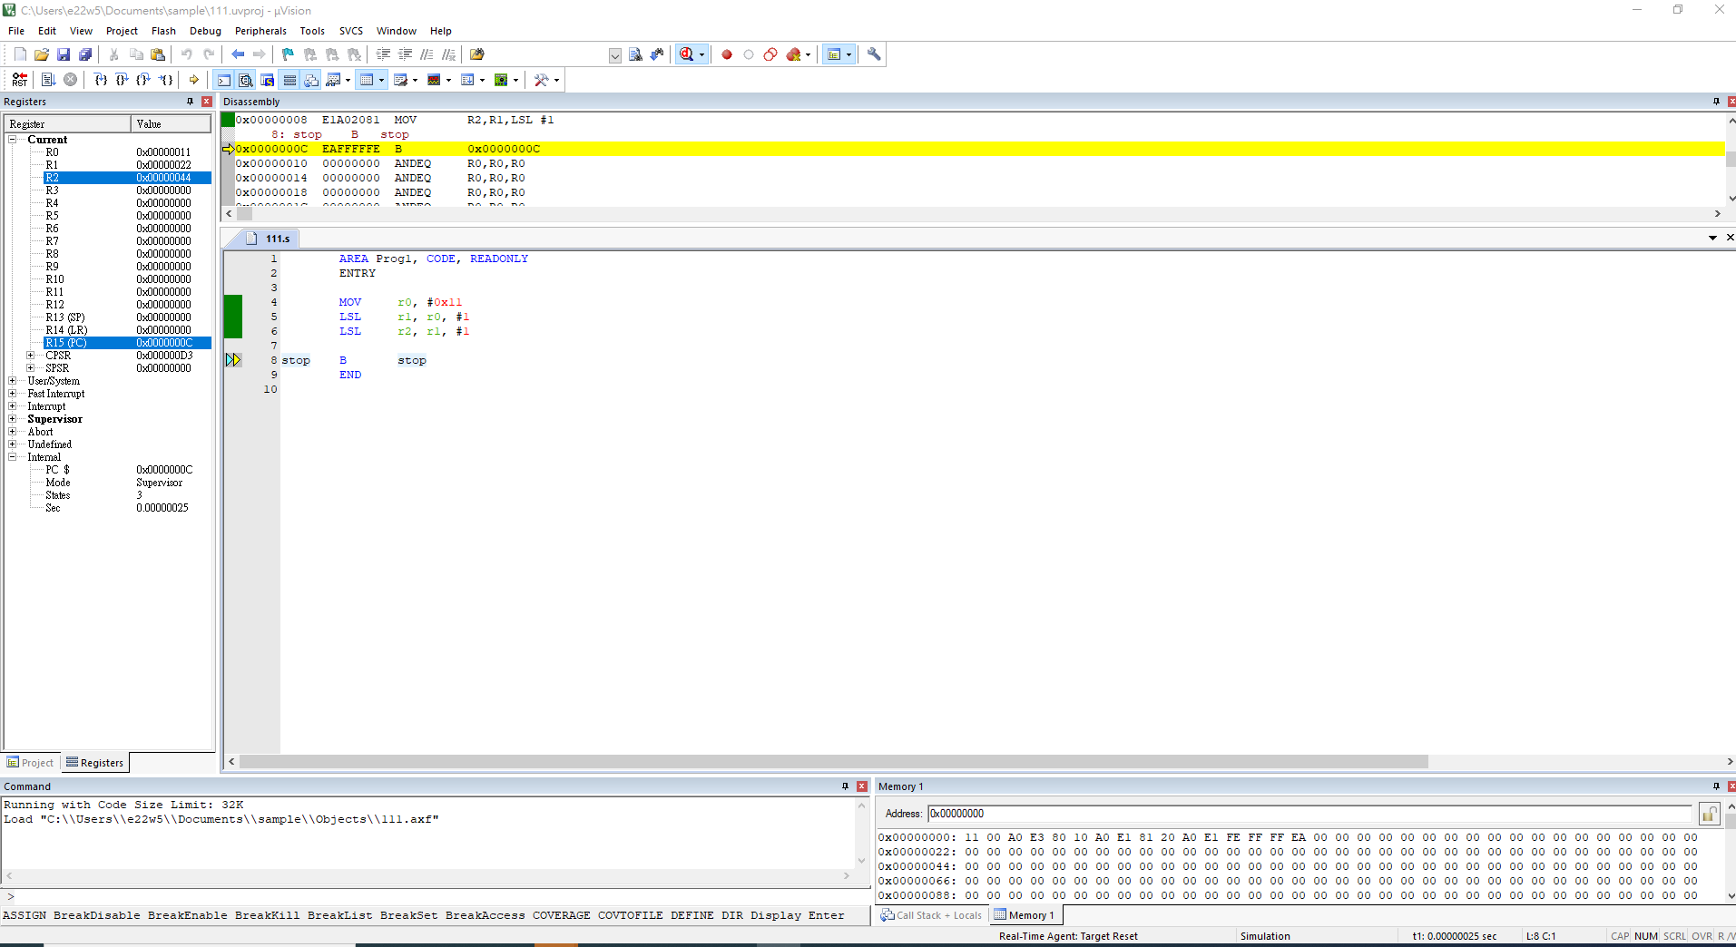
截圖紅色框框的內容一定要有

Slide 4
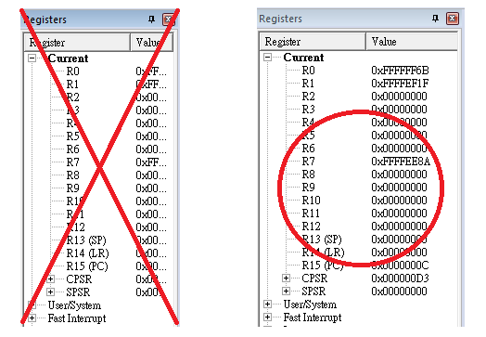
請一定要按”單步執行(F11)”直到結束。
截圖要把整個暫存器完整秀出來，Value必須要清楚看到，不然會扣分。

Slide 5
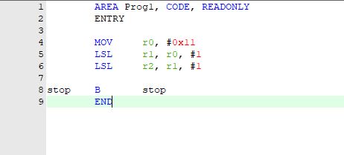
第一部分
照著圖片程式碼編寫，使用Keil Tools執行範例程式截圖，並附上程式碼

Slide 6
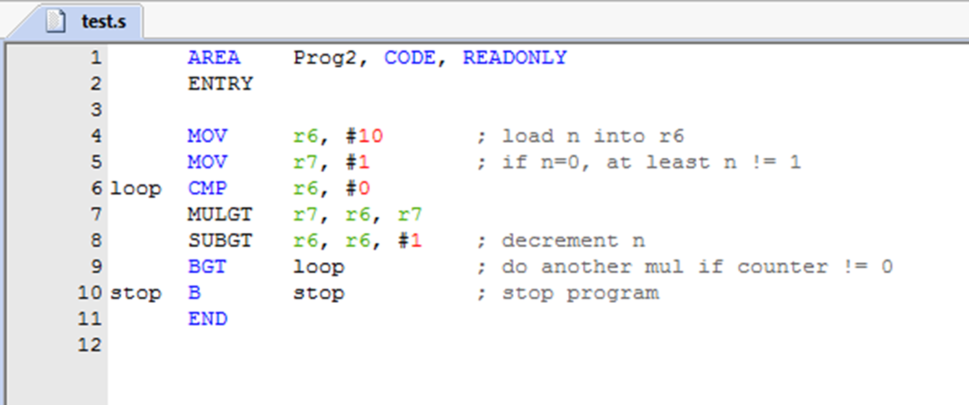
第二部分
照著圖片程式碼編寫，使用Keil Tools執行範例程式並截圖，並附上程式碼

Slide 7
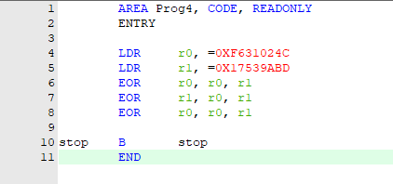
第三部分
照著圖片程式碼編寫，使用Keil Tools執行範例程式並截圖，並附上程式碼

Slide 8
繳交內容
此次作業一共有三部分，每部分截圖必須要有register變化。
第一部分至少2張截圖(執行一次LSL一張截圖)。
第二部分至少2張截圖(執行第一次迴圈結束時一張截圖，程式執行結束一張截圖)。
第三部分至少3張截圖(執行一次EOR一張截圖)。
心得

Slide 9
繳交內容：按照結報格式寫完整，把結報word上傳iclass對應作業位置。
繳交期限：10/5 23:59
Word檔名：組合語言_學號_姓名_HW1
程式需在Keil Tool程式視窗內展示且展示程式與執行結果的每一截圖需看的到學號姓名否则不計分。

